Slide 1
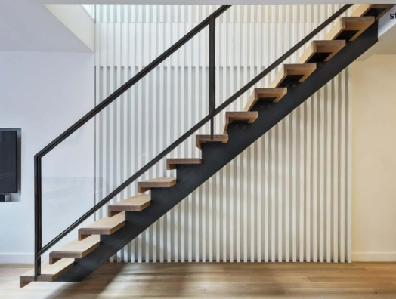
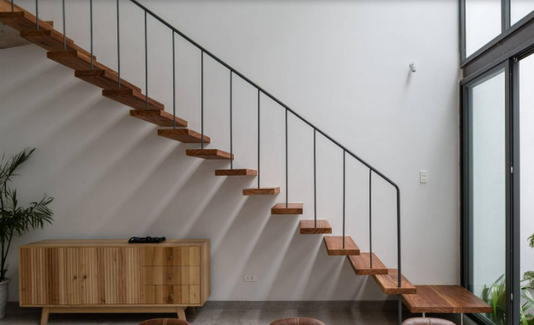
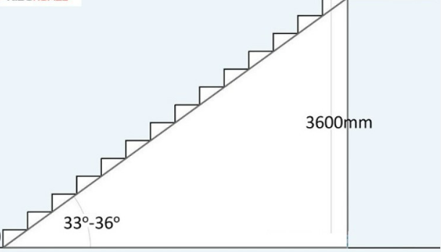

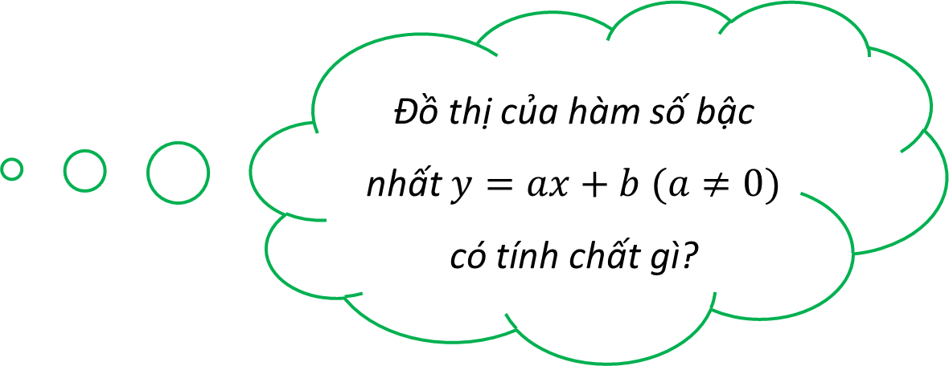
Đồ thị của hàm số bậc nhất $y=ax+b (a≠0)$ có tính chất gì?

Slide 2


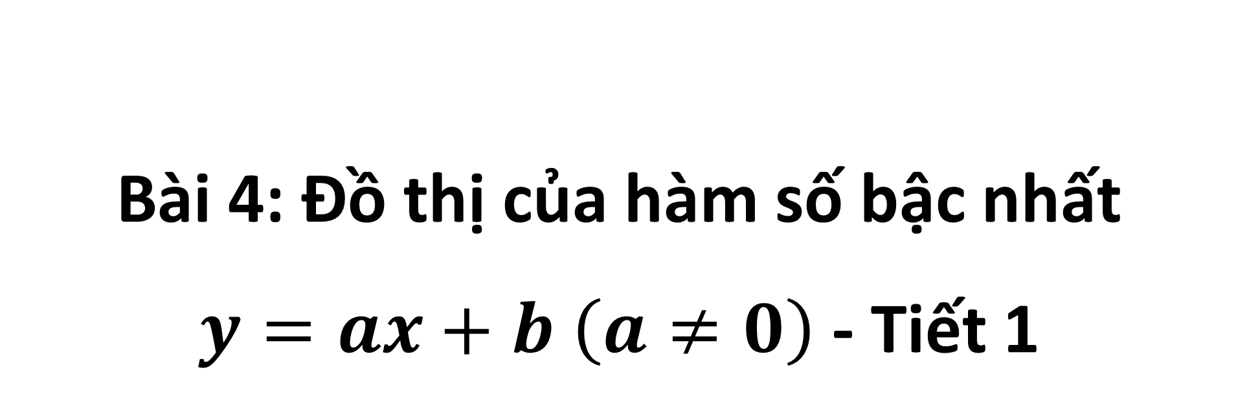
Bài 4: Đồ thị của hàm số bậc nhất
$y=ax+b$ $\left(a≠0\right)$ - Tiết 1

Slide 3

I.
ĐỒ THỊ CỦA HÀM SỐ BẬC NHẤT

Slide 4

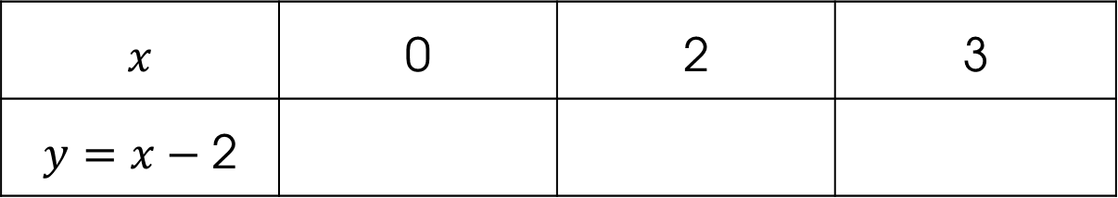
HĐ1
Xét hàm số 𝑦 = 𝑥 – 2.
a) Tìm giá trị của y tương ứng với giá trị của x trong bảng sau:
$$x$$ | $$\text{0}$$ | $$\text{2}$$ | $$\text{3}$$
$$y=x−\text{2}$$

Slide 5
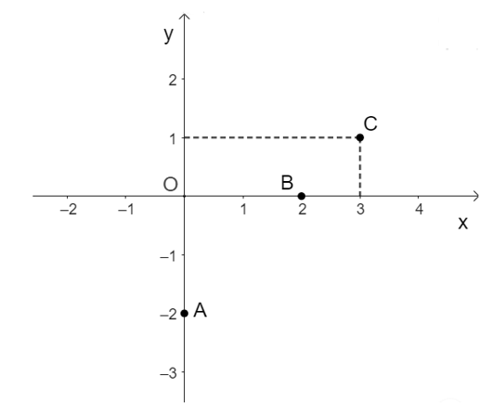
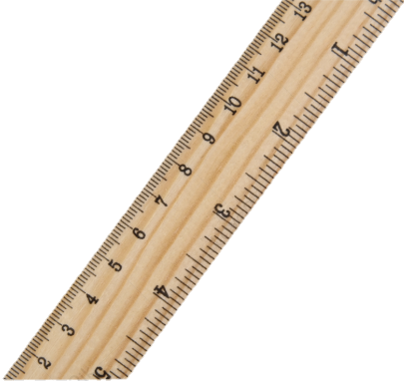

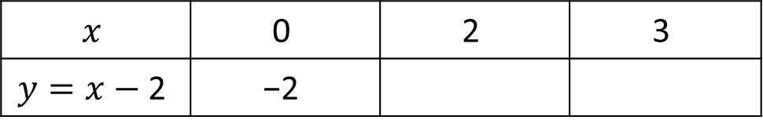
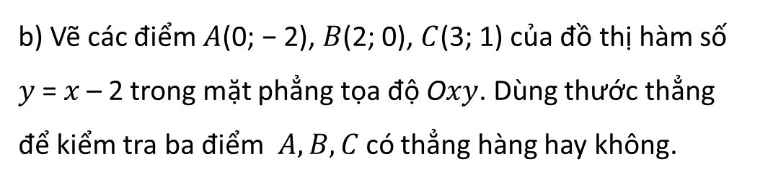
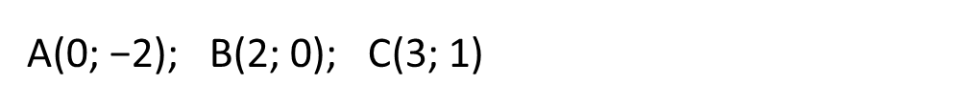
Giải
a)
$$x$$ | $$\text{0}$$ | $$\text{2}$$ | $$\text{3}$$
$$y=x−\text{2}$$ | $$\text{−2}$$
0
1
A(0; $\text{−}$2); B(2; 0); C(3; 1)
b) Vẽ các điểm $A$(0; − 2), $B$(2; 0), $C$(3; 1) của đồ thị hàm số 𝑦 = 𝑥 – 2 trong mặt phẳng tọa độ O𝑥𝑦. Dùng thước thẳng để kiểm tra ba điểm $A, B, C$có thẳng hàng hay không.
b) Ba điểm 𝐴, 𝐵, 𝐶 có thẳng hàng.
Nhận xét:
Người ta chứng tỏ được rằng đồ thị của hàm số $y=x−\text{2}$ là một đường thẳng.

Slide 6


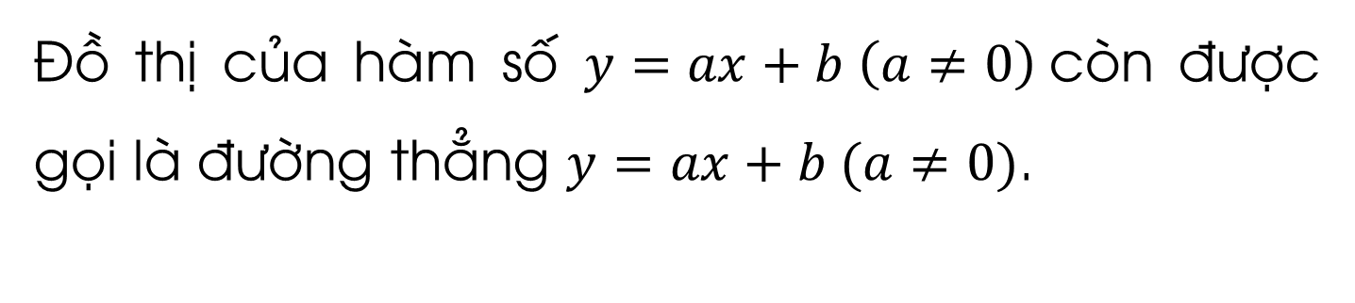
KẾT LUẬN
Đồ thị của hàm số$y=ax+b (a≠0)$ là một đường thẳng.
Đồ thị của hàm số $y=ax+b \left(a≠0\right)$còn được gọi là đường thẳng $y=ax+b (a≠0)$.

Slide 7
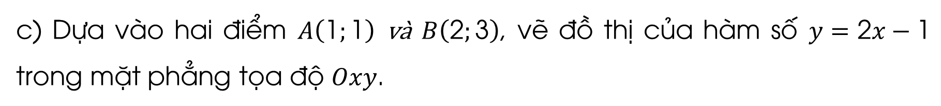
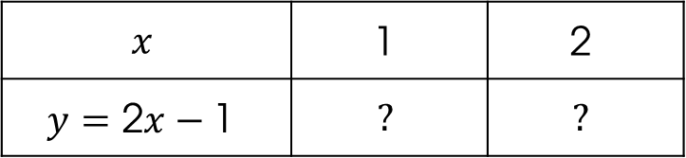
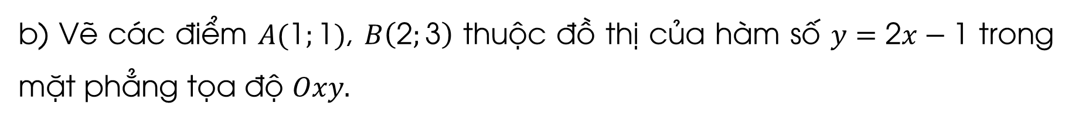
Ví dụ 1: Cho hàm số $y=\text{2}x−\text{1}$
a) Tìm giá trị của 𝑦 tương ứng với giá trị của 𝑥 trong bảng sau:
$$x$$ | $$\text{1}$$ | $$\text{2}$$
$$y=\text{2}x−\text{1}$$ | $$?$$ | $$?$$
b) Vẽ các điểm $A(\text{1};\text{1})$, $B\left(\text{2};\text{3}\right)$ thuộc đồ thị của hàm số $y=\text{2}x−\text{1}$ trong mặt phẳng tọa độ $Oxy.$
c) Dựa vào hai điểm $A\left(\text{1};\text{1}\right)$ và $B\left(\text{2};\text{3}\right)$, vẽ đồ thị của hàm số $y=\text{2}x−\text{1}$ trong mặt phẳng tọa độ $Oxy$.

Slide 8
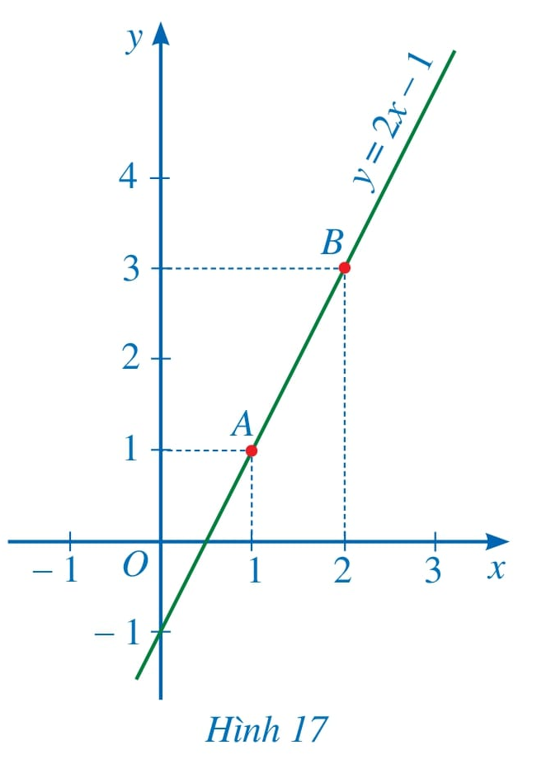
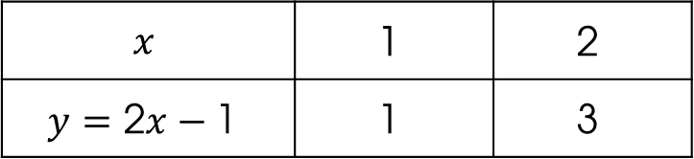
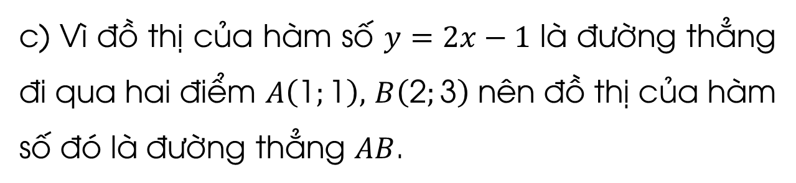
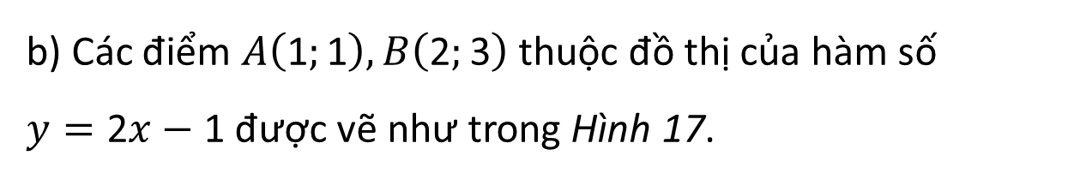
Giải
$$x$$ | $$\text{1}$$ | $$\text{2}$$
$$y=\text{2}x−\text{1}$$ | $$\text{1}$$ | $$\text{3}$$
a) Ta có bảng sau:
b) Các điểm $A\left(\text{1};\text{1}\right), B\left(\text{2};\text{3}\right)$ thuộc đồ thị của hàm số
$y=\text{2}x−\text{1}$ được vẽ như trong Hình 17.
c) Vì đồ thị của hàm số $y=2x−1$ là đường thẳng đi qua hai điểm $A\left(\text{1};\text{1}\right),$ $B\left(\text{2};\text{3}\right)$ nên đồ thị của hàm số đó là đường thẳng $AB$.

Slide 9
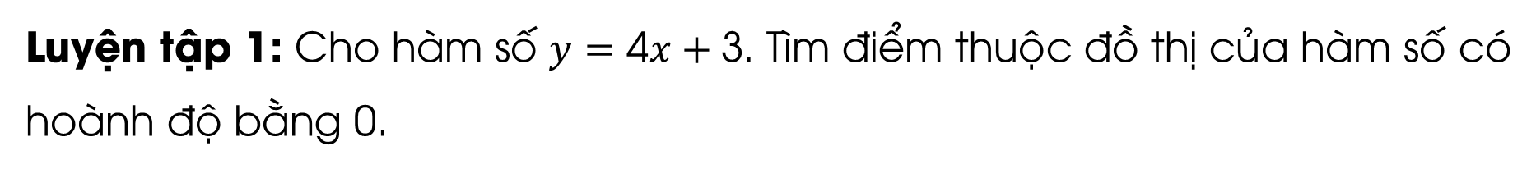


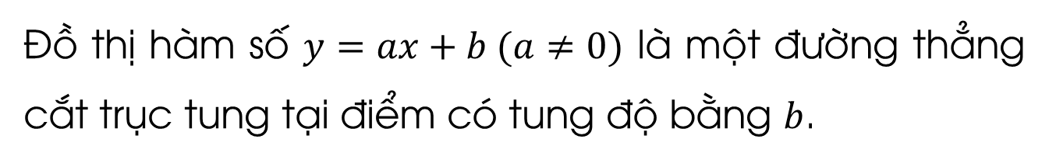
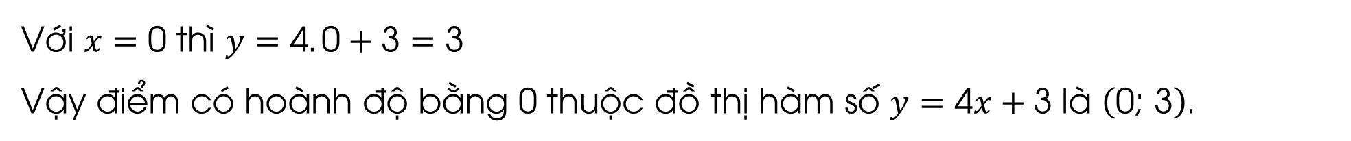
Luyện tập 1: Cho hàm số $y=\text{4}x+\text{3}$. Tìm điểm thuộc đồ thị của hàm số có hoành độ bằng 0.
Giải
Với $x=\text{0}$ thì $y=\text{4}. \text{0}+\text{3}=\text{3}$
Vậy điểm có hoành độ bằng 0 thuộc đồ thị hàm số $y=\text{4}x+\text{3}$ là $\left(\text{0;} \text{3}\right)$.
$$\text{3}$$
$$\text{3}$$
NHẬN XÉT:
Đồ thị hàm số $y=ax+b (a≠0)$ là một đường thẳng cắt trục tung tại điểm có tung độ bằng $b$.

Slide 10
II.
VẼ ĐỒ THỊ CỦA HÀM SỐ BẬC NHẤT

Slide 11
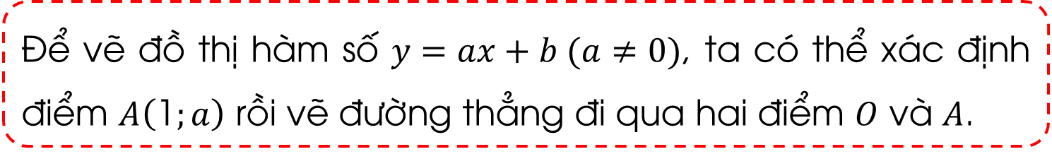
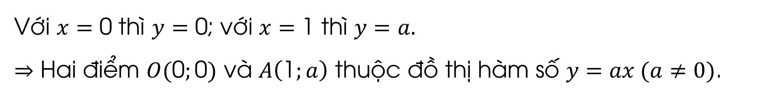
a) Trường hợp 1: Xét hàm số $y=ax$ $\left(a≠0\right)$
Với $x=\text{0}$ thì $y=\text{0}$; với $x=\text{1}$ thì $y=a.$
$⇒$ Hai điểm $O(\text{0};\text{0})$ và $A\left(\text{1};a\right)$ thuộc đồ thị hàm số $y=ax (a≠0)$.
Để vẽ đồ thị hàm số $y=ax+b (a≠0)$, ta có thể xác định điểm $A\left(\text{1};a\right)$ rồi vẽ đường thẳng đi qua hai điểm $O$ và $A$.

Slide 12
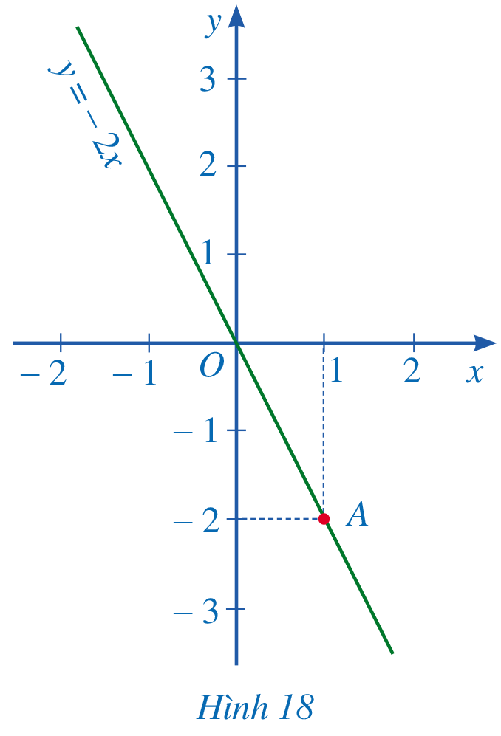
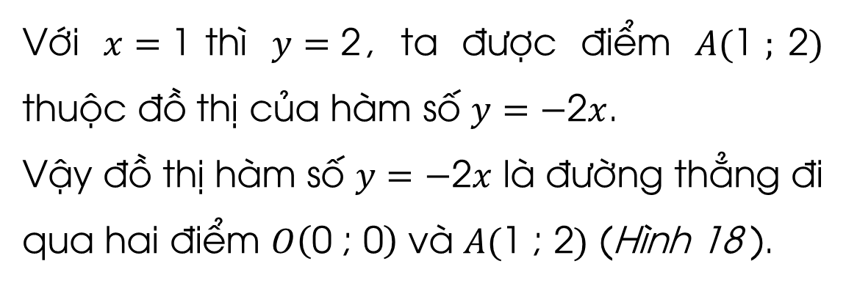
Ví dụ 3: Vẽ đồ thị của hàm số $y=−\text{2}x$
Giải
Với $x=\text{1}$thì $y=\text{2}$, ta được điểm $A(\text{1} ; \text{2})$ thuộc đồ thị của hàm số $y=−\text{2}x$.
Vậy đồ thị hàm số $y=−\text{2}x$ là đường thẳng đi qua hai điểm $O\left(\text{0} \text{;} \text{0}\right)$ và $A(\text{1} \text{;} \text{2})$ (Hình 18 ).

Slide 13
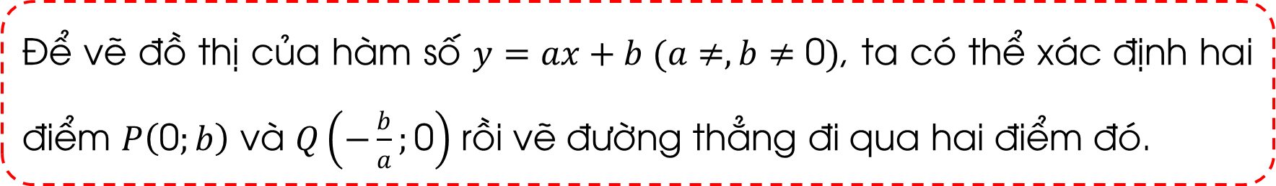
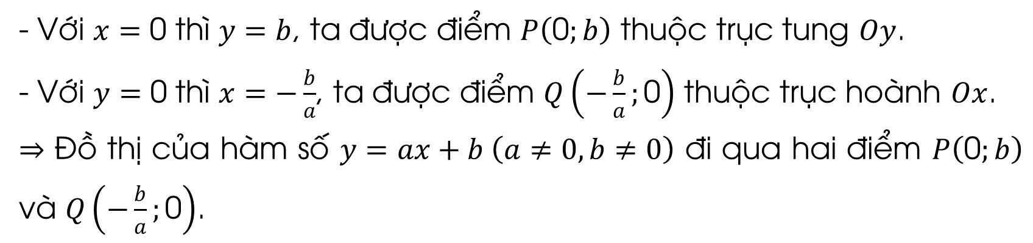
b) Trường hợp 2: Xét hàm số $y=ax+b$ $\left(a≠0, b≠0\right)$
- Với $x=\text{0}$ thì $y=b$, ta được điểm $P\left(\text{0};b\right)$ thuộc trục tung $Oy$.
- Với $y=\text{0}$ thì $x=−\frac{b}{a}$, ta được điểm $Q\left(−\frac{b}{a};\text{0}\right)$ thuộc trục hoành $Ox$.
$⇒$ Đồ thị của hàm số $y=ax+b \left(a≠0, b≠0\right)$ đi qua hai điểm $P\left(\text{0};b\right)$ và $Q\left(−\frac{b}{a};\text{0}\right)$.
Để vẽ đồ thị của hàm số $y=ax+b (a≠, b≠\text{0})$, ta có thể xác định hai điểm $P\left(\text{0};b\right)$ và $Q\left(−\frac{b}{a};\text{0}\right)$ rồi vẽ đường thẳng đi qua hai điểm đó.

Slide 14
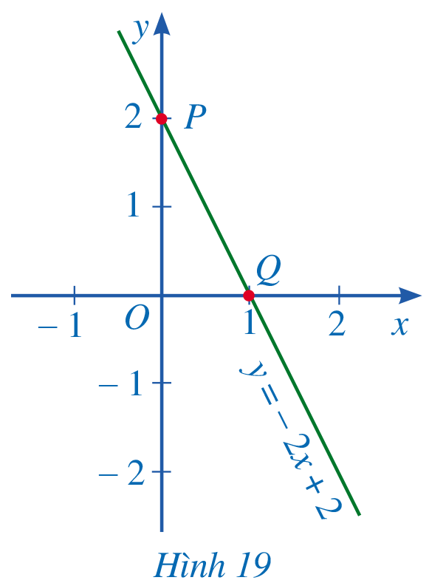
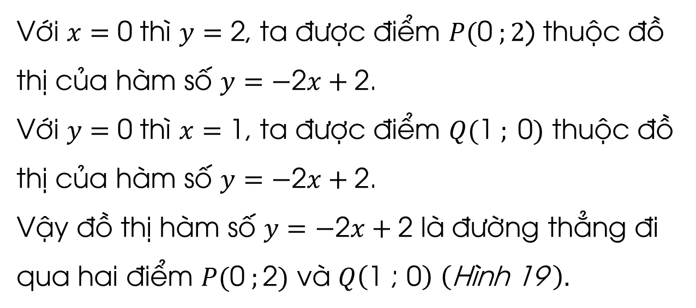
Ví dụ 4: Vẽ đồ thị của hàm số $y=−\text{2}x+\text{2}\text{.}$
Giải
Với $x=\text{0}$ thì $y=\text{2}$, ta được điểm $P(\text{0} ;2\text{)}$ thuộc đồ thị của hàm số $y=−\text{2}x+\text{2}$.
Với $y=\text{0}$ thì $x=\text{1}$, ta được điểm $Q(\text{1} ; \text{0})$ thuộc đồ thị của hàm số $y=−\text{2}x+\text{2}$.
Vậy đồ thị hàm số $y=−\text{2}x+\text{2}$ là đường thẳng đi qua hai điểm $P(\text{0} ;\text{2})$ và $Q\left(\text{1} \text{;} \text{0}\right) \left(\text{H}\text{ì}\text{nh}\text{ 19} \right).$

Slide 15
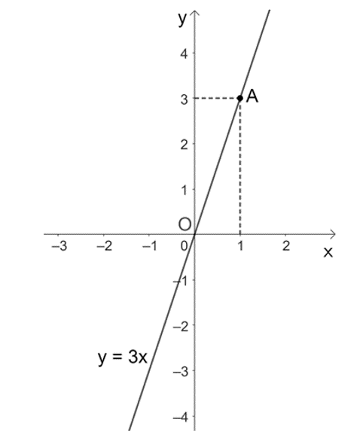

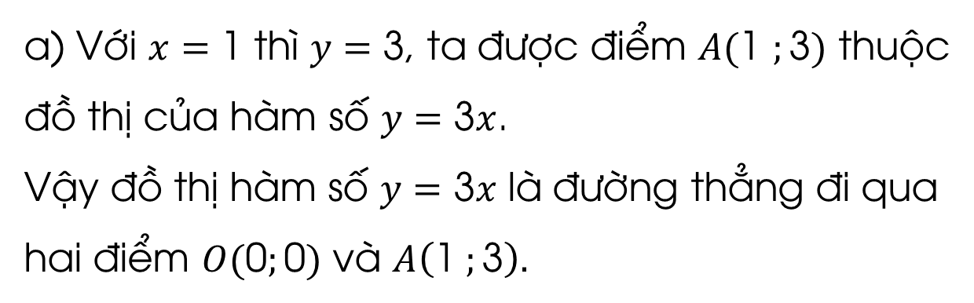
Luyện tập 2: Vẽ đồ thị của mỗi hàm số sau:
a) $y=\text{3}x$;
Giải
a) Với $x=\text{1}$ thì $y=\text{3}$, ta được điểm $A(\text{1} ;\text{3})$ thuộc đồ thị của hàm số $y=\text{3}x$.
Vậy đồ thị hàm số $y=\text{3}x$ là đường thẳng đi qua hai điểm $O(\text{0};\text{0})$ và $A\left(\text{1} ;\text{3}\right).$

Slide 16
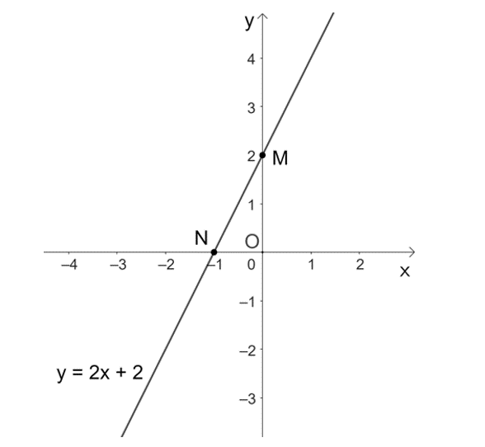

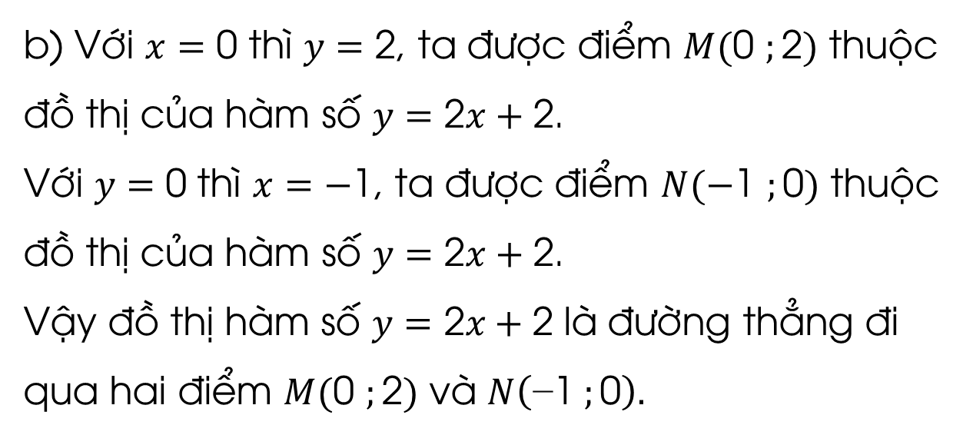
Luyện tập 2: Vẽ đồ thị của mỗi hàm số sau
b) $y=\text{2}x+\text{2}$.
Giải
b) Với $x=\text{0}$ thì $y=\text{2}$, ta được điểm $M(\text{0} ;\text{2})$ thuộc đồ thị của hàm số $y=\text{2}x+\text{2}$.
Với $y=\text{0}$ thì $x=−\text{1}$, ta được điểm $N(−\text{1} ;\text{0})$ thuộc đồ thị của hàm số $y=\text{2}x+\text{2}$.
Vậy đồ thị hàm số $y=\text{2}x+\text{2}$ là đường thẳng đi qua hai điểm $M(\text{0} ;\text{2})$ và $N\left(\text{−1} ;\text{0}\right).$

Slide 17




ĐỒ THỊ HÀM SỐ BẬC NHẤT y = ax + b (a ≠ 0)
LÀ MỘT ĐƯỜNG THẲNG.
ĐỒ THỊ HÀM SỐ BẬC NHẤT y = ax + b (a ≠ 0)
Bước 1: Xác định hai điểm bất kì thuộc đồ thị
hàm số.
Bước 2: Vẽ đường thẳng đi qua hai điểm đó.
VẼ ĐỒ THỊ HÀM SỐ BẬC NHẤT
TH1: y = ax (a ≠ 0)
TH2: y = ax + b (a ≠ 0, b ≠ 0)

Slide 18



Slide 19






TÂY DU KÝ
TRONG KHU RỪNG CÓ RẤT NHIỀU YÊU QUÁI XUẤT HIỆN ĐỂ CẢN ĐƯỜNG THẦY TRÒ ĐƯỜNG TĂNG ĐI LẤY KINH
EM HÃY GIÚP THẦY TRÒ ĐƯỜNG TĂNG BẰNG CÁCH VƯỢT QUA CÁC CÂU HỎI CỦA YÊU QUÁI.

Slide 20

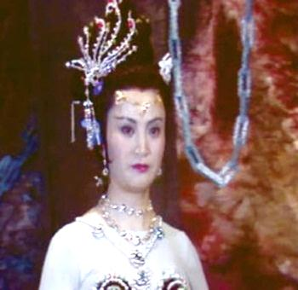


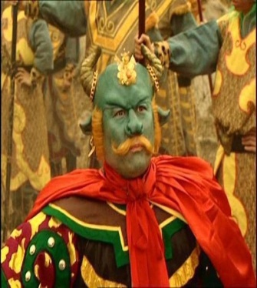
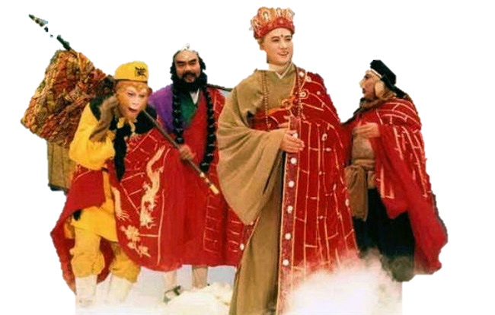


Hồng Hài Nhi
Bạch Cốt Tinh
Ngưu Ma Vương
Ngưu Thanh Vương

Slide 21



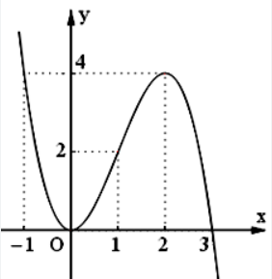
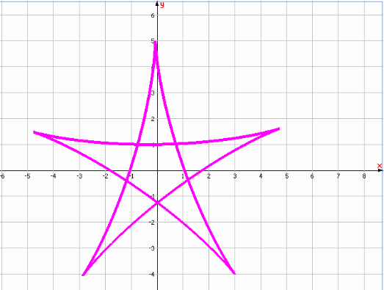


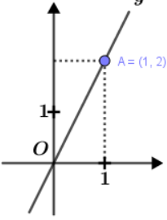
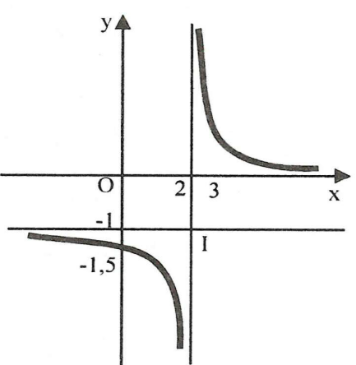

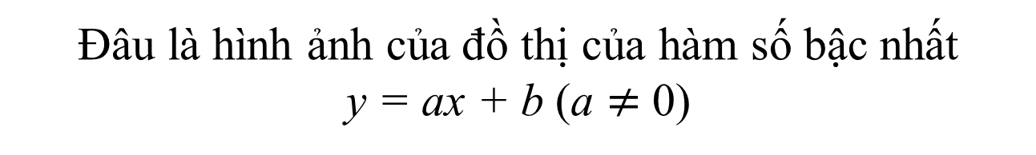
Đâu là hình ảnh của đồ thị của hàm số bậc nhất
y = ax + b (a $≠$ 0)
00:02
00:01
00:00
00:10
00:06
00:03
00:04
00:09
00:07
00:05
00:08
A
C
B
D

Slide 22


Cho hàm số y = 2x – 1. Với x = 0 thì y = ?
00:02
00:01
00:00
00:10
00:06
00:03
00:04
00:09
00:07
00:05
00:08
A
0
B
1
C
– 1
D
0,5

Slide 23

Đồ thị hàm số y = ax (a $≠$ 0) luôn đi qua điểm
00:02
00:01
00:00
00:10
00:06
00:03
00:04
00:09
00:07
00:05
00:08
A
A (1; 2)
B
B (0; 1)
C
C (1; 0)
D
O (0; 0)

Slide 24



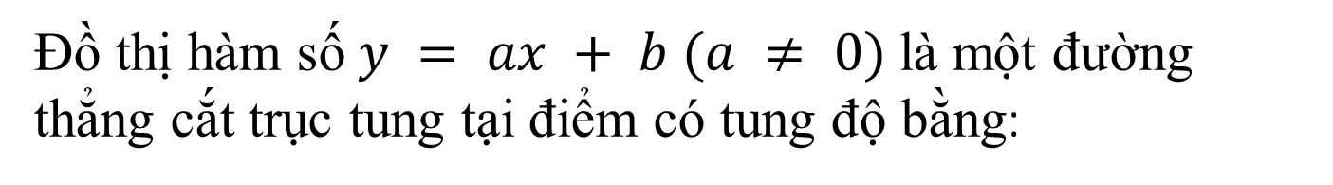


Đồ thị hàm số $y = ax + b (a ≠ 0)$là một đường thẳng cắt trục tung tại điểm có tung độ bằng:
00:02
00:01
00:00
00:10
00:06
00:03
00:04
00:09
00:07
00:05
00:08
$$\frac{b}{a}$$
A
$$\frac{a}{b}$$
B
C
$$−b$$
D
$$b$$

Slide 25
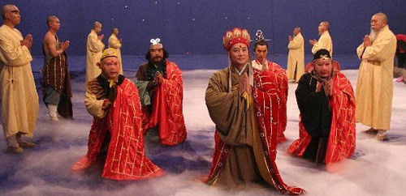

THE END
THE END
CẢM ƠN CÁC EM ĐÃ GIÚP ANH HOÀN THÀNH NHIỆM VỤ!

Slide 26
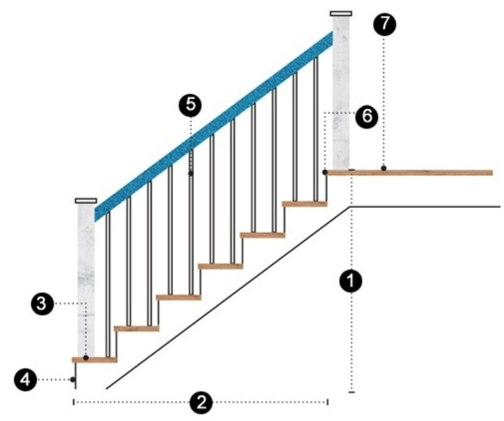
Liên hệ thực tế:
Độ dốc của cầu thang sẽ quyết định bởi tỷ lệ của chiều cao và chiều rộng của bậc thang, chúng có quan hệ mật thiết với khoảng rộng của bước đi. Và sẽ được tính bằng công thức 2h + b = 600 (mm)
Trong đó: h – chiều cao bậc thang; b – chiều rộng của bậc thang

Slide 27

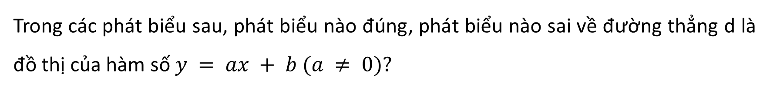
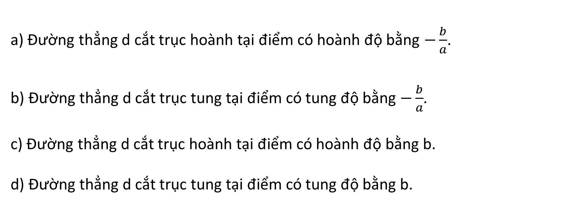
Trong các phát biểu sau, phát biểu nào đúng, phát biểu nào sai về đường thẳng d là đồ thị của hàm số $y = ax + b (a ≠ 0)?$
01
a) Đường thẳng d cắt trục hoành tại điểm có hoành độ bằng $−\frac{b}{a}$.
b) Đường thẳng d cắt trục tung tại điểm có tung độ bằng $−\frac{b}{a}$.
c) Đường thẳng d cắt trục hoành tại điểm có hoành độ bằng b.
d) Đường thẳng d cắt trục tung tại điểm có tung độ bằng b.
Đ
S
S
Đ

Slide 28


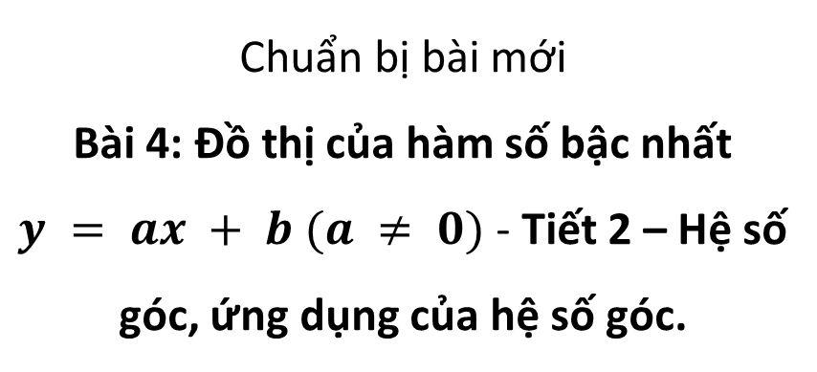
Ghi nhớ kiến thức trong bài
Hoàn thành bài tập 1; 3/ SGK/ Tr 77 .
Chuẩn bị bài mới
Bài 4: Đồ thị của hàm số bậc nhất
$y = ax + b (a ≠ 0)$- Tiết 2 – Hệ số góc, ứng dụng của hệ số góc.

